Slide 1
مرحله اجرا:
برای طراحی اینفوگرافیک، بستگی دارد موضوع شما چه باشد، مثلا طراحی یکسری قوانین، با نمایش گزارشاتِ یک شرکت، متفاوت است. در هر حال، موضوع شما هر چه که باشد باید سعی کنید در اینفوگرافیک سه مورد را به درستی انتخاب و انجام دهید:
۱- چیدمان مناسب و منطقی
۲- انتخاب ترکیب رنگ مناسب
۳- تایپوگرافی

Slide 2
اندازه طرح
اندازه طرح را تا جایی که می شود طوری انتخاب کنید که ارتفاع آن بیشتر از عرض باشد، که اطلاعات به صورت سلسله مراتبی از بالا به پایین طراحی شوند، البته این مورد بستگی به موضوع شما نیز دارد.
طرح تان باید دارای نظم و ترتیب، و ظاهری منطقی باشد. طوری که بتوانید برای هر قسمت از کارتان دلیل داشته باشید و چیدمان کار بااصول انجام شده باشد.

Slide 3
انتخاب رنگ
رنگ ها باید به دقت انتخاب شوند. البته همان طور که گفته بودم بستگی دارد موضوع شما چه باشد. اما در هر حال باید رنگ هایی را انتخاب کنید که چشم را آزار ندهند، رنگ ها با هم هماهنگی داشته باشند، بیننده با دیدن آن ها خسته نشده و به موضوع طرح تان نزدیک باشند. همچنین برای انتخاب یک رنگ به رنگ های همسایه آن نیز دقت کنید. به قول آقای جوزف آلبرز: ” رنگ ها، خود را در جریان متناوبی به نمایش می گذارند و وابسته به رنگ های اطرافشان هستند.”

Slide 4
در انتخاب رنگ ها باید دقت و دانش داشت. اما برای طراحی یک اینفوگرافیک اگر شما دانش کافی در مورد رنگ ها را ندارید، می توانید با دیدن نمونه کارهای موفق و با کیفیت، قدرت انتخاب خود را افزایش دهید و همچنین از ابزارهایی که در انتخاب رنگ به شما کمک می کنند استفاده نمایید مانند: color.hailpixel.com

Slide 5
انتخاب پالت رنگ مناسب بسیار اهمیت دارد. در صورت امکان سعی کنید رنگ غالب تاریک و از رنگ های نئون نباشد. این نوع رنگ ها در اینفوگرافیک خوانایی را کاهش می‌دهند همچنین بهتر است برای رنگ پس زمینه از رنگ های سبک استفاده کنید. مثلا: استخوانی، آبی آسمانی، کرم و… بهتر است در یک کار از رنگ های هم خانواده استفاده شود.

Slide 6
تايپوگرافي
مورد بعدی که در یک اینفوگرافیک بسیار مهم است، تایپوگرافی است.
تایپوگرافی بازی و کار با حروف است، طوری که با تغییر چیدمان، شکلِ حروف و کلمات، اطلاعات را با زبان گرافیک تصویرسازی می کنیم.
تایپوگرافی فنی دیگر است که در صورت نیاز می توانید از هنرمندان در این زمینه کمک بگیرید. ولی توجه داشته باشید که قواعدِ اصلی تایپوگرافی “باید” در کارتان رعایت شوند.

Slide 7
اول آن که در اینفوگرافیک حداکثر از ۲ یا ۳ فونت استفاده کنید. استفاده زیاد از فونت های متفاوت یکپارچگی را از طرح تان می گیرد. همچنین نوشته های داخل طرح باید خوانا باشند.
مورد بعدی، چیدن حروف و اعداد، با فاصله های یکسان است، این نکته تاثیر بسیار زیادی بر ظاهر طرح تان می گذارد.

Slide 8
ابزار کار برای طراحی اینفوگرافیک
برای درست کردن اینفوگرافیک می توانید از ابزارهای ساده مانند: Word و Powerpoint استفاده کنید. اما نرم افزارهاي Adobe بهترین ابزار برای طراحی اینفوگرافیک هستند.
با آمدن نرم افزارهاي گرافيكي ادوبي همچون فتوشاپ، ايلوستريتور، اينديزاين كار براي طراحان اينفوگرافيك بسيار راحت تر از گذشته شده است به طوري كه امروزه بيشتر اين طراحان از نرم افزارهاي ادوبي استفاده مي كنند.
همچنین می توانید اول نمودارهایتان را در Excel رسم کنید، سپس از آن ها الگو گرفته و در Illustrator طراحی کنید.

Slide 9
در اين جلسه ما با چگونگي توليد
يك اينفوگرافيك در نرم افزار پاورپوينت را آشنا مي شويم

Slide 10
نحوه تهيه آيكون ها
برای استفاده از آیکون های متفاوت سایت flaticon.com
را به شما معرفی می کنم.

Slide 12
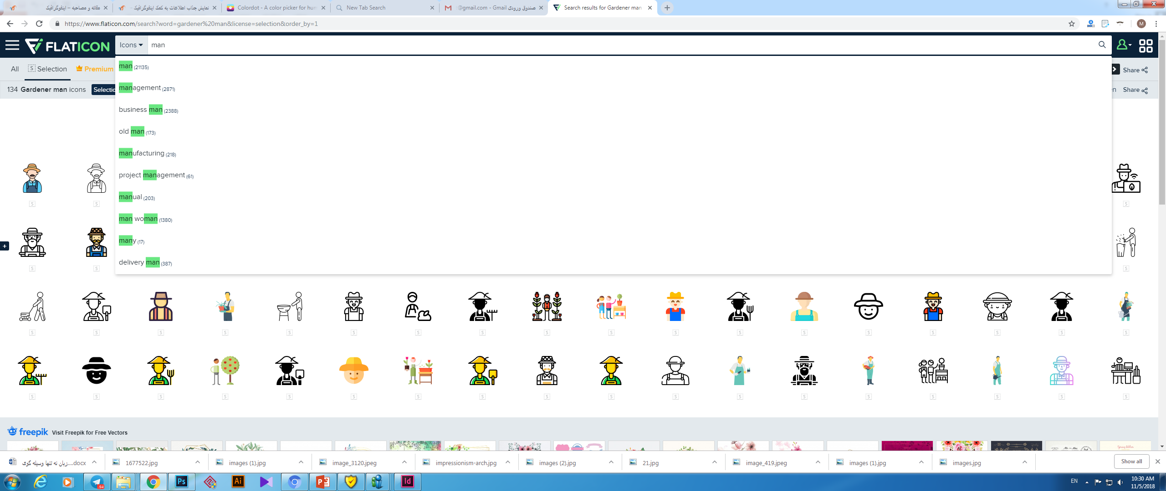

Slide 13
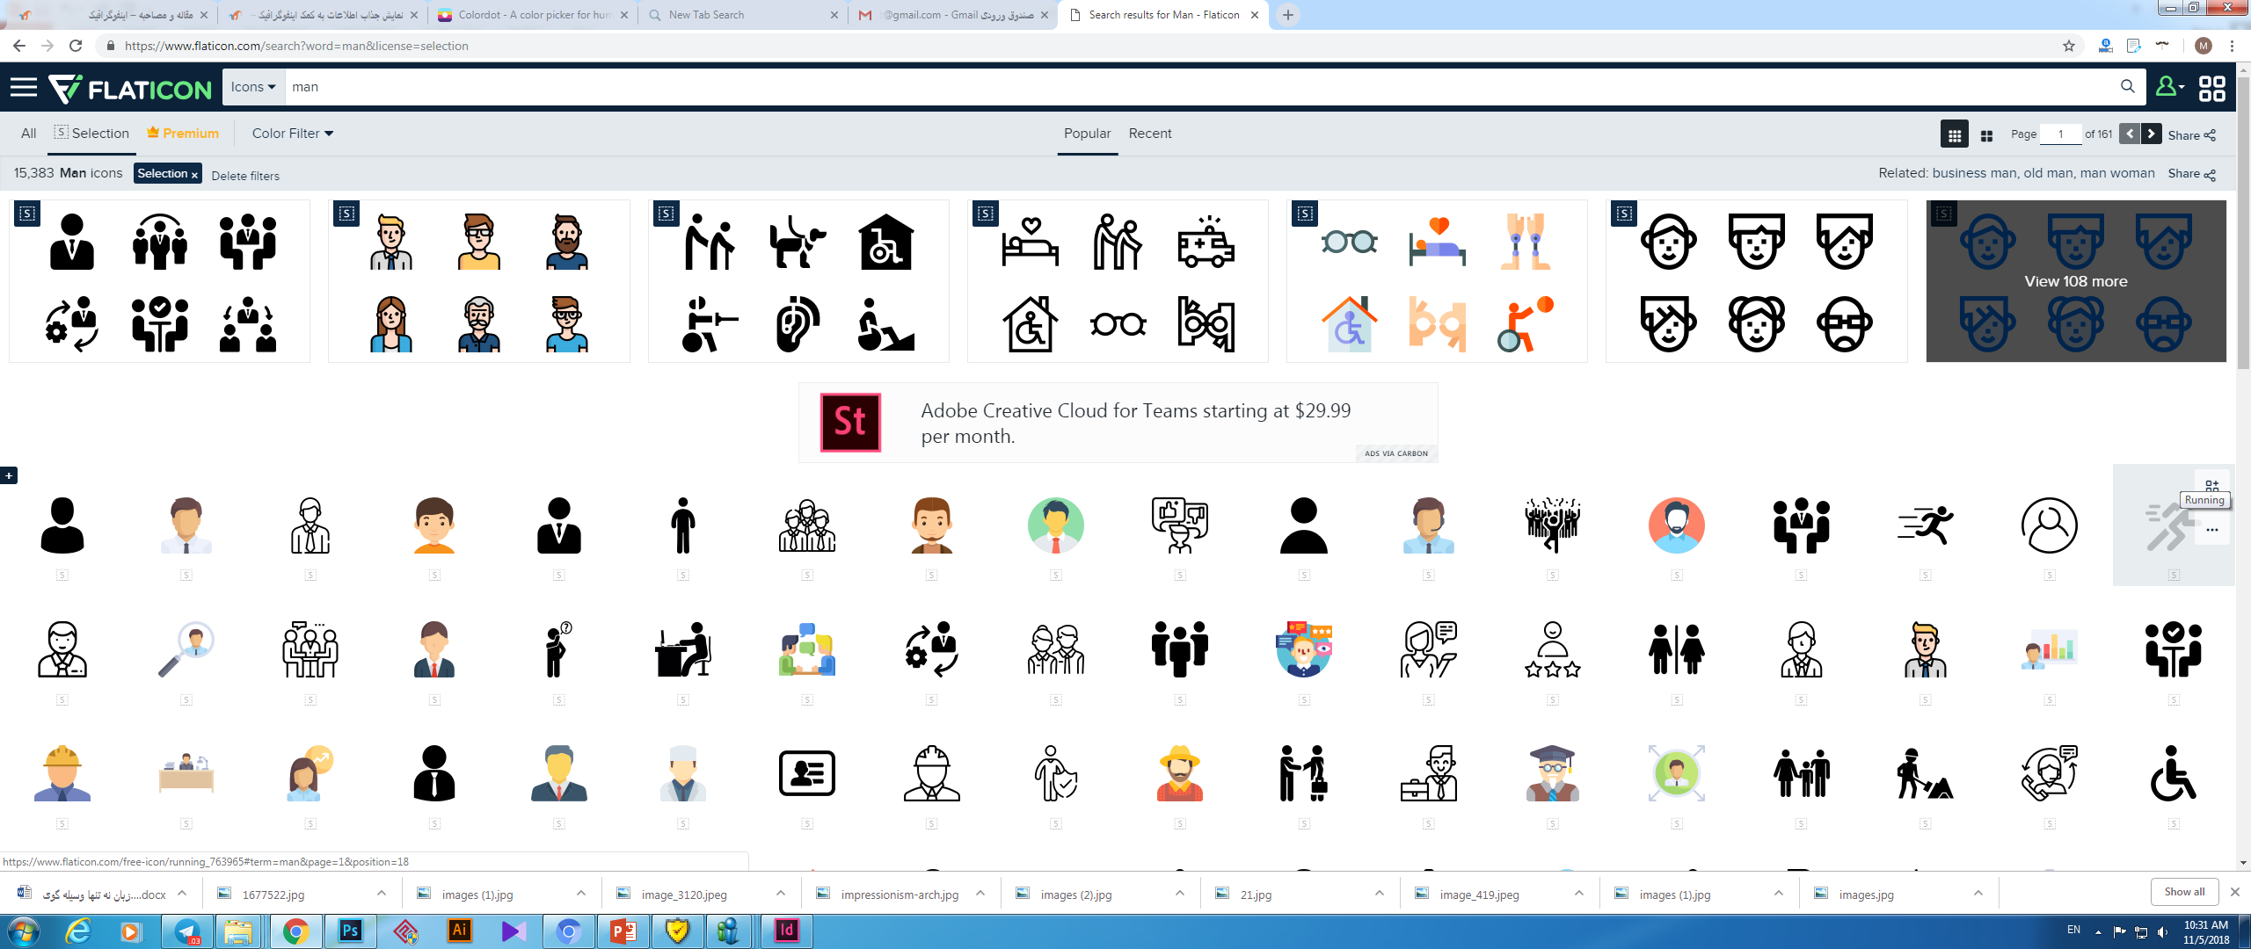

Slide 14
